Slide 1












Принцип Даламбера для материальной точки.
МГТУ им. Н.Э. Баумана
Представим основное уравнение динамики несвободной точки в виде:
$$m\overline{a}=\overline{F}+\overline{R}$$
где $\overline{F}$ – равнодействующая активных сил;
$\overline{R}$ – равнодействующая реакций связей.
Перепишем это уравнение в виде:
$$\overline{F}+\overline{R}−m\overline{a}=0$$
$$\overline{Φ}=−m\overline{a}$$
– даламберова сила инерции (или просто сила инерции)
$$\overline{F}+\overline{R}+\overline{Φ}=0$$
$$(\overline{F},\overline{R},\overline{Φ})$$
– система сходящихся сил, тогда:
$$\left(\overline{F},\overline{R},\overline{Φ}\right)\sim 0$$
– принцип Даламбера для материальной точки.
При движении материальной точки в любой момент времени приложенные к ней активные силы, реакции связей и сила инерции образуют систему эквивалентную нулю.
В проекциях на оси Декартовой системы координат:
$$F_{x}+R_{x}+Ф_{x}=0;$$
$$F_{y}+R_{y}+Ф_{y}=0;$$
$$F_{z}+R_{z}+Ф_{z}=0;$$
$$Ф_{x}=−m\ddot{x}; { Ф}_{y}=−m\ddot{y}; Ф_{z}=−m\ddot{z}.$$

Slide 2


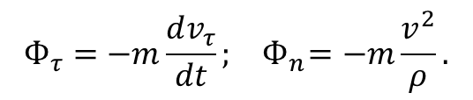






Принцип Даламбера для материальной точки.
МГТУ им. Н.Э. Баумана
В естественных осях:
$$Ф_{τ}=−m\frac{dv_{τ}}{dt}; { Ф}_{n}=−m\frac{v^{2}}{ρ}.$$
$$F_{τ}+R_{τ}+Ф_{τ}=0;$$
$$F_{n}+R_{n}+Ф_{n}=0;$$
$$F_{b}+R_{b}=0;$$
В случае сложного движения точки:
$$\overline{Ф}={\overline{Ф}}_{e}+{\overline{Ф}}_{r}+{\overline{Ф}}_{к};$$
$${\overline{Ф}}_{e}=−m{\overline{a}}_{e}; {\overline{Ф}}_{r}=−m{\overline{a}}_{r}; {\overline{Ф}}_{к}=−m{\overline{a}}_{к}.$$
Пример:
Груз массы m подвешен на тросе длиной l и движется по круговой траектории в горизонтальной плоскости с постоянной скоростью. Угол отклонения троса от вертикали равен α . Определить натяжение троса и скорость груза.
Решение:
y
$$\overline{T}$$
$${\overline{a}}_{n}$$
$${\overline{Ф}}_{n}$$
x
$$m\overline{g}$$

Slide 3







Принцип Даламбера для механической системы.
МГТУ им. Н.Э. Баумана
Рассмотрим движение механической системы, состоящей из точек $M_{k}, массой m_{k}, k=\overline{1,N}$.
Для каждой точки системы имеем:
$${\overline{F}}_{k}^{}+{\overline{R}}_{k}^{}+{\overline{Ф}}_{k}=0$$
или
$$\left({\overline{F}}_{k}^{},{\overline{R}}_{k}^{},{\overline{Ф}}_{k}\right)\sim 0, k=\overline{1,N}\text{.}$$
При движении механической системы в любой момент времени приложенные к каждой точке системы активные силы и реакции связей вместе с силами инерции образуют систему сил эквивалентную нулю.
Представим силы, действующие на точки системы в виде:
$${\overline{F}}_{k}^{}+{\overline{R}}_{k}^{}={\overline{F}}_{k}^{(i)}+{\overline{F}}_{k}^{(e)}$$
$${\overline{F}}_{k}^{(i)}+{\overline{F}}_{k}^{(e)}+{\overline{Ф}}_{k}=0$$
Умножим эти уравнения векторно слева на радиус-вектор k-ой точки:
$${\overline{F}}_{k}^{(i)}+{\overline{F}}_{k}^{(e)}+{\overline{Ф}}_{k}=0$$
$${\overline{r}}_{k}^{}×$$
$${{\overline{r}}_{k}^{}× \overline{F}}_{k}^{(i)}+{\overline{r}}_{k}^{}×{\overline{F}}_{k}^{(e)}+{\overline{r}}_{k}^{}×{\overline{Ф}}_{k}=0$$

Slide 4
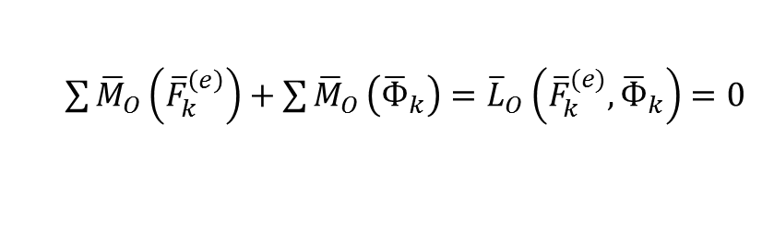
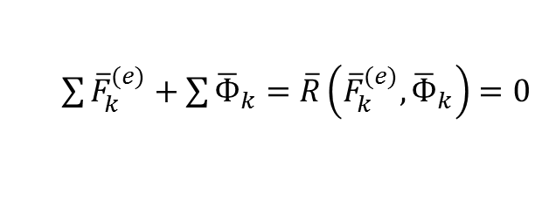
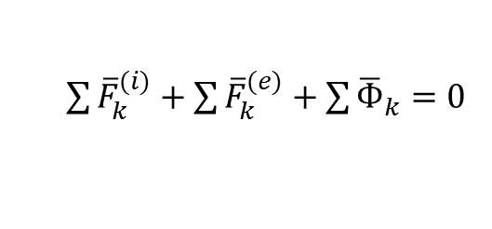
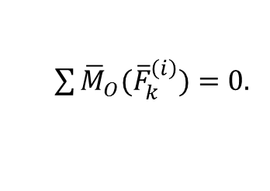
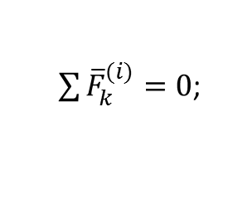
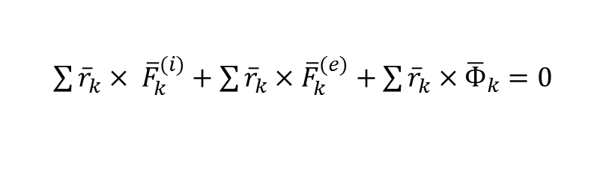
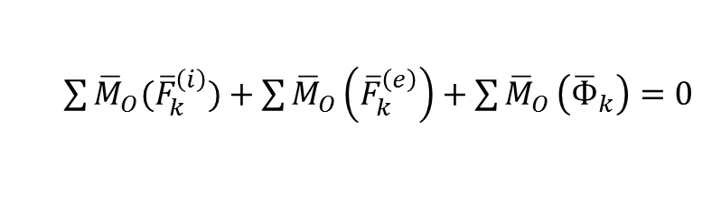
Принцип Даламбера для механической системы.
МГТУ им. Н.Э. Баумана
Просуммируем полученные уравнения уравнения по всем точкам системы:
$\sum{{\overline{F}}_{k}^{(i)}}+\sum{{\overline{F}}_{k}^{(e)}}+\sum{{\overline{Ф}}_{k}}=0$
$\sum{{{\overline{r}}_{k}^{}× \overline{F}}_{k}^{(i)}}+\sum{{\overline{r}}_{k}^{}×{\overline{F}}_{k}^{(e)}}+\sum{{\overline{r}}_{k}^{}×{\overline{Ф}}_{k}}=0$
или:
$\sum{{\overline{M}}_{O}({\overline{F}}_{k}^{\left(i\right)})}+\sum{{\overline{M}}_{O}\left({\overline{F}}_{k}^{\left(e\right)}\right)}+\sum{{\overline{M}}_{O}}\left({\overline{Ф}}_{k}\right)=0$
$\sum{{\overline{F}}_{k}^{(i)}}=0$;
$\sum{{\overline{M}}_{O}({\overline{F}}_{k}^{\left(i\right)})}=0.$
Следствия из принципа Даламбера:
$\sum{{\overline{F}}_{k}^{(e)}}+\sum{{\overline{Ф}}_{k}}=\overline{R}\left({\overline{F}}_{k}^{(e)},{\overline{Ф}}_{k}\right)=0$
$\sum{{\overline{M}}_{O}\left({\overline{F}}_{k}^{\left(e\right)}\right)}+\sum{{\overline{M}}_{O}}\left({\overline{Ф}}_{k}\right)={\overline{L}}_{O}\left({\overline{F}}_{k}^{(e)},{\overline{Ф}}_{k}\right)=0$
При движении механической системы в любой момент времени главный вектор внешних сил и сил инерции, а так же главный момент относительно произвольного центра приведения О этих сил равны нулю.

Slide 5
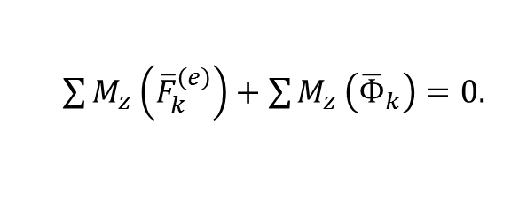
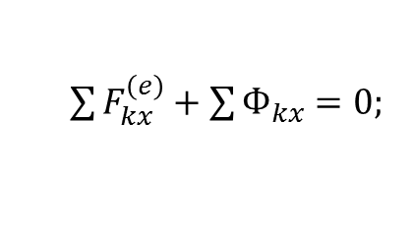
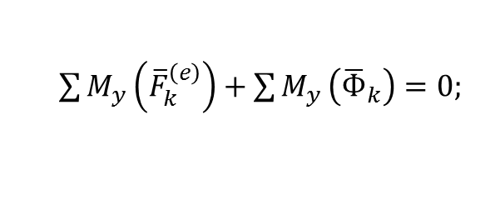
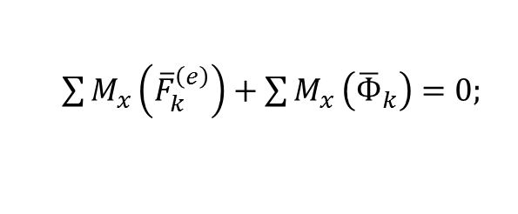
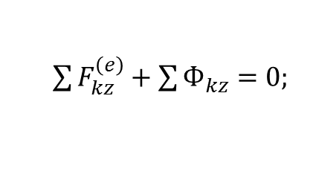
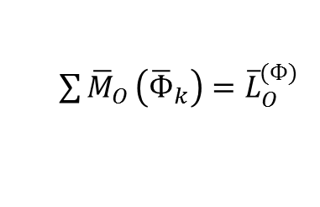
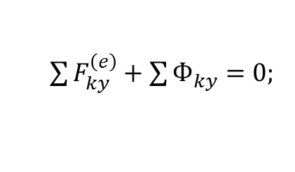
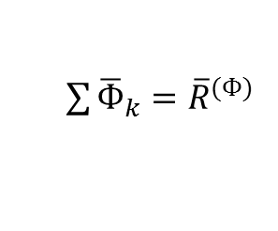
Принцип Даламбера для механической системы.
МГТУ им. Н.Э. Баумана
В проекциях на оси декартовой системы координат c центром в точке О, имеем 6 уравнений движения в виде уравнений равновесия произвольной пространственной системы сил:
$\sum{F_{kx}^{\left(e\right)}}+\sum{Ф_{kx}^{}}=0;$
$\sum{F_{ky}^{\left(e\right)}}+\sum{Ф_{ky}^{}}=0;$
$\sum{F_{kz}^{\left(e\right)}}+\sum{Ф_{kz}^{}}=0;$
$\sum{M_{x}\left({\overline{F}}_{k}^{\left(e\right)}\right)}+\sum{M_{x}}\left({\overline{Ф}}_{k}\right)=0;$
$\sum{M_{y}\left({\overline{F}}_{k}^{\left(e\right)}\right)}+\sum{M_{y}}\left({\overline{Ф}}_{k}\right)=0;$
$\sum{M_{z}\left({\overline{F}}_{k}^{\left(e\right)}\right)}+\sum{M_{z}}\left({\overline{Ф}}_{k}\right)=0.$
$\sum{{\overline{Ф}}_{k}}={\overline{R}}^{(Ф)}$
– главный вектор сил инерции.
$\sum{{\overline{M}}_{O}}\left({\overline{Ф}}_{k}\right)={\overline{L}}_{O}^{(Ф)}$
– главный вектор сил инерции.

Slide 6
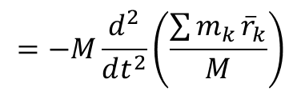
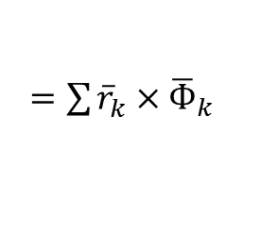
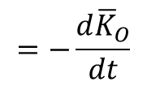
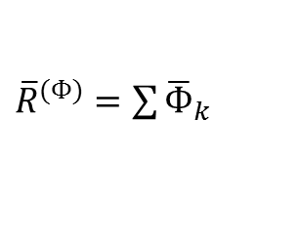
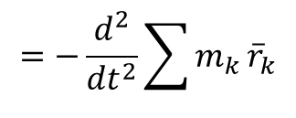
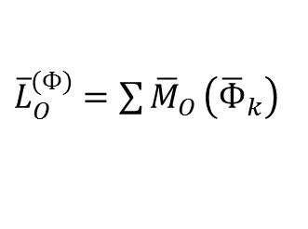
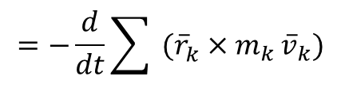

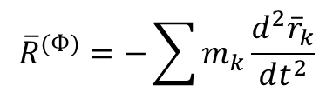

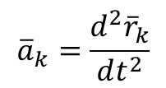
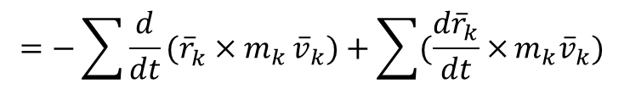

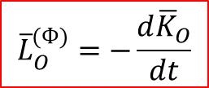
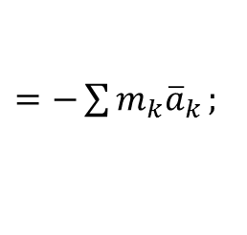
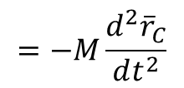
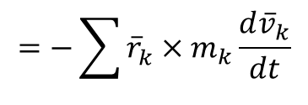
Главный вектор и главный момент сил инерции.
МГТУ им. Н.Э. Баумана
Главный вектор сил инерции.
$${\overline{a}}_{k}=\frac{d^{2}{\overline{r}}_{k}}{dt^{2}}$$
${\overline{R}}^{(Ф)}=\sum{{\overline{Ф}}_{k}}$
$=−\sum{{m_{k}\overline{a}}_{k}};$
$${\overline{R}}^{(Ф)}=−\sum{m_{k}}\frac{d^{2}{\overline{r}}_{k}}{dt^{2}}$$
$$=−\frac{d^{2}}{dt^{2}}\sum{m_{k}}{\overline{r}}_{k}$$
$$=−M\frac{d^{2}}{dt^{2}}\left(\frac{\sum{m_{k}}{\overline{r}}_{k}}{M}\right)$$
$$=−M\frac{d^{2}{\overline{r}}_{C}}{dt^{2}}$$
$$=−M{\overline{a}}_{C}$$
$${\overline{R}}^{(Ф)}=−M{\overline{a}}_{C}$$
Главный момент сил инерции относительно произвольного центра.
${\overline{L}}_{O}^{(Ф)}=\sum{{\overline{M}}_{O}}\left({\overline{Ф}}_{k}\right)$
$$=−\sum{{\overline{r}}_{k}^{}×m_{k}}\frac{d{\overline{v}}_{k}}{dt}$$
$$=−\sum{\frac{d}{dt}({\overline{r}}_{k}^{}×m_{k}}{\overline{v}}_{k})+\sum{(\frac{d{\overline{r}}_{k}}{dt}×}m_{k}{\overline{v}}_{k})$$
$=\sum{{\overline{r}}_{k}^{}×{\overline{Ф}}_{k}}$
$$=$$
$$=−\frac{d}{dt}\sum{ ({\overline{r}}_{k}^{}×m_{k}}{\overline{v}}_{k})$$
$$=−\frac{d{\overline{K}}_{O}}{dt}$$
$${\overline{L}}_{O}^{(Ф)}=−\frac{d{\overline{K}}_{O}}{dt}$$

Slide 7









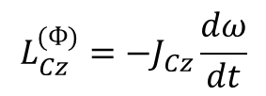






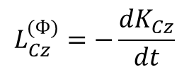



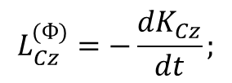

Приведение сил инерции при различных случаях движения тела.
МГТУ им. Н.Э. Баумана
1) Поступательное движение.
Ускорения всех точек одинаковы по модулю и направлению.
$${\overline{a}}_{k}={\overline{a}}_{C}$$
$${\overline{Ф}}_{k}$$
$$M_{k}$$
Силы инерции ${\overline{Ф}}_{k}$ образуют систему параллельных сил, которая приводится к равнодействующей, линия действия которой проходит через центр масс тела.
$${\overline{a}}_{k}$$
$$C$$
$${\overline{R}}^{(Ф)}=−M{\overline{a}}_{C}$$
$${\overline{R}}^{(Ф)}$$
$${\overline{a}}_{C}$$
Главный момент сил инерции относительно центра масс равен нулю.
2) Вращательное движение (ось вращения – главная центральная ось).
$${\overline{R}}^{(Ф)}=−M{\overline{a}}_{C};$$
т.к. центр масс расположен на оси вращения, то
$${\overline{a}}_{C}=0$$
$$⇒ {\overline{R}}^{(Ф)}=0.$$
$$L_{Cz}^{(Ф)}=−\frac{dK_{Cz}}{dt};$$
$$K_{Cz}=J_{Cz}ω;$$
$$L_{Cz}^{(Ф)}=−J_{Cz}\frac{dω}{dt}$$
$=−J_{Cz}ε$.
3) Плоское движение.
Пусть плоскость Oxy является плоскостью материальной симметрии. Выберем за центр приведения сил инерции центр масс.
$$ε$$
y
$${\overline{R}}^{(Ф)}=−M{\overline{a}}_{C}$$
_{С}
$$L_{Cz}^{(Ф)}$$
$$L_{Cz}^{(Ф)}=−\frac{dK_{Cz}}{dt}$$
$${\overline{R}}^{(Ф)}$$
$${\overline{a}}_{C}$$
$$=−J_{Cz}ε$$
x
O

Slide 8


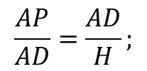

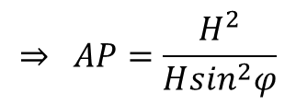





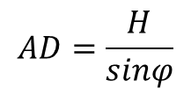
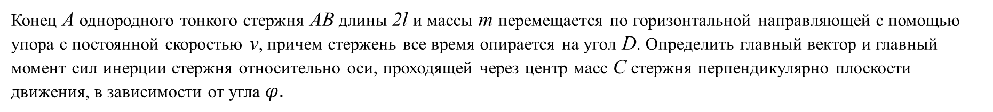




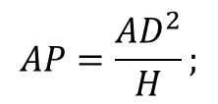


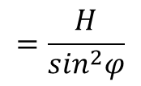
Пример.
МГТУ им. Н.Э. Баумана
Конец А однородного тонкого стержня АВ длины 2l и массы m перемещается по горизонтальной направляющей с помощью упора с постоянной скоростью v, причем стержень все время опирается на угол D. Определить главный вектор и главный момент сил инерции стержня относительно оси, проходящей через центр масс C стержня перпендикулярно плоскости движения, в зависимости от угла $φ.$
Решение:
P
$${\overline{R}}^{(Ф)}=−m{\overline{a}}_{C}$$
$$Ф_{x}=−m{\ddot{x}}_{C};$$
$$Ф_{y}=−m{\ddot{y}}_{C}$$
y
$$L_{Cz}^{(Ф)}=−J_{Cz}ε_{z}$$
B
$$=−J_{Cz}\ddot{φ}$$
$$x_{C}=vt+lcosφ;$$
$$y_{C}=lsinφ$$
D
$${\overline{v}}_{D}$$
C
$${\dot{x}}_{C}=v−l\dot{φ}sinφ$$
Определим угловую скорость стержня.
H
$$ω_{z}=\dot{φ}=\frac{v}{AP}$$
$$\overline{v}$$
$$φ$$
$$v_{A}=v;$$
x
O
A
E
Из подобия треугольников ADP и ADE имеем:
$${\overline{v}}_{А}$$
$$\frac{AP}{AD}=\frac{AD}{H};$$
$$AP=\frac{{AD}^{2}}{H};$$
$$AD=\frac{H}{sinφ}$$
$$⇒ AP=\frac{H^{2}}{H\sin^{2}φ}$$
$$=\frac{H}{\sin^{2}φ}$$

Slide 9

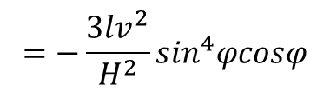
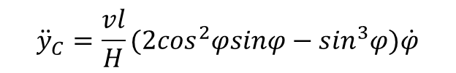
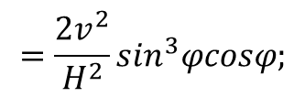

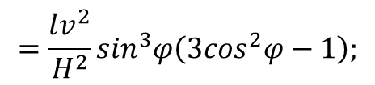

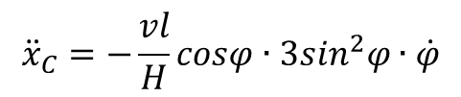






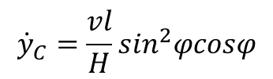


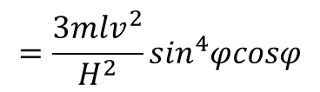
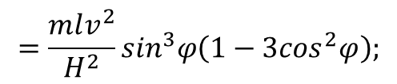
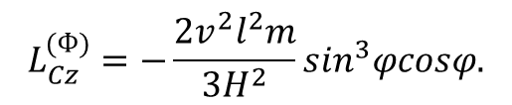
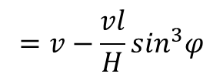
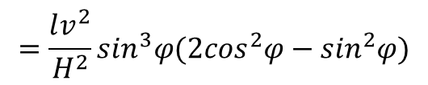





Пример (продолжение).
МГТУ им. Н.Э. Баумана
P
$$\dot{φ}=\frac{v}{AP}$$
$$=\frac{v}{H}\sin^{2}φ$$
$$=v−\frac{vl}{H}\sin^{3}φ$$
y
$${\dot{x}}_{C}=v−l\dot{φ}sinφ$$
$${\overline{Ф}}_{y}$$
B
$${\dot{y}}_{C}=\frac{vl}{H}\sin^{2}φcosφ$$
D
$${\overline{v}}_{D}$$
$$L_{Cz}^{(Ф)}$$
C
$${\ddot{x}}_{C}=−\frac{vl}{H}cosφ∙3\sin^{2}φ∙\dot{φ}$$
$$=−\frac{3lv^{2}}{H^{2}}\sin^{4}φcosφ$$
$${\overline{Ф}}_{x}$$
H
$$=\frac{3mlv^{2}}{H^{2}}\sin^{4}φcosφ$$
$$\overline{v}$$
$$φ$$
$$Ф_{x}=−m{\ddot{x}}_{C}$$
x
O
$${\ddot{y}}_{C}=\frac{vl}{H}(2\cos^{2}φsinφ−\sin^{3}φ)\dot{φ}$$
$$=\frac{lv^{2}}{H^{2}}\sin^{3}φ(2\cos^{2}φ−\sin^{2}φ)$$
A
$${\overline{v}}_{А}$$
E
$$=$$
$$=\frac{lv^{2}}{H^{2}}\sin^{3}φ\left(3\cos^{2}φ−1\right);$$
$$=\frac{mlv^{2}}{H^{2}}\sin^{3}φ\left(1−3\cos^{2}φ\right);$$
$$Ф_{y}=−m{\ddot{y}}_{C}$$
$$\ddot{φ}=\frac{v}{H}2sinφcosφ\dot{φ}$$
$$=\frac{2v^{2}}{H^{2}}\sin^{3}φcosφ;$$
$$J_{Cz}=\frac{4l^{2}m}{12}=\frac{ml^{2}}{3}$$
$$L_{Cz}^{(Ф)}=−J_{Cz}\ddot{φ};$$
$$L_{Cz}^{(Ф)}=−\frac{2v^{2}l^{2}m}{{3H}^{2}}\sin^{3}φcosφ.$$

